Slide 1
第6章 自定义指令

Slide 2
课程目标
Vue 除了基本指令外，允许用户自 定义指令，自定义指令是对基本指令的扩展与补充。
本章介绍自定义指令，注册全局以及局部自定义指令。
通过学习自定义指令更加深入了解钩子函数的作用，钩子函数参数在自定义指令的使用。

Slide 3
课程内容
自定义指令
注册全局
局部自定义指令
钩子函数
钩子函数参数
指令参数
对象字面量

Slide 4
6.1 自定义指令概述
除了 Vue 提供的基本指令外(如 v-model 和 v-show ), Vue 也允许注册自定义指令。自定义指令是用来操作 DOM 的。自定义指令就是一种有效的补充和扩展，不仅可用于定义任何的 DOM 操作，并且是可复用的。
自定义指令分为全局指令和局部指令。

Slide 5
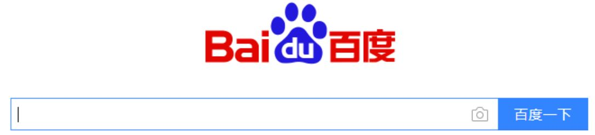
6.1.1 自定义全局指令
打开百度首页，搜索输入框就是直接获取焦点的。如图 6-1 所示。该功能其实可以通过注册一个全局指令 v-focus, 该指令的功能是在页面加载时，元素获得焦点。
图 6-1 获取焦点

Slide 6
自定义全局指令使用 Vue.directive(指令 ID，定义对象)，在这里“指令 ID”就是指令的名字，“定义对象”就是一个对象，包含有该指令的钩子函数。
自定义全局指令语法如下，其中钩子函数均为可选
Vue. directive(“指令id”,{
//当该指令第一次绑定到元素上时调用，只调用一次，可以用来执行初始化操作(简言之，指令绑定到元素)
bind: function(){//常用!! !
alert(“bind”)
}，
//被绑定有自定义指令的元素插入到DOM中时调用，在这里是插入到了#container中(简言之，元素插入到DOM元素中)
Inserted: function(){
alert(" inserted ")
},

Slide 7
下面通过刚才提到的打开百度首页搜索输入框直接获取焦点来自定义一个全局指令 v-focus。
//当被绑定的元素所在模板更新时调用
update: function(){
alert(“update”)},
//当被绑定的元素所在模板完成一次更新时调用 componentUpdated: function(){
alert(" componentUpdated“ )}，
//当指令和元素解绑的时候调用，只执行一次
unbind: function(){
alert(" unbind)")}
})

Slide 8
【例6-1】 自定义全局指令
<IDOCTYPE html>
<html>
<head>
<meta charset=“utf-8”>
<title>斤斗云在线课堂</title>
</head>
<body>
<div id=“ app”>
<p>页面载入时， input 元素自动获取焦点: </p>
<input type=“text” v-focus>
</div>
<script src=“../js/Vue. js” ></script>
<script>
Vue .directive(‘ focus’, {
inserted: function (el) { el. focus()}
})
绑定元素插入到DOM后执行钩子函数
运行
这里的el指的就是当前指令绑定的 DOM元素

Slide 9
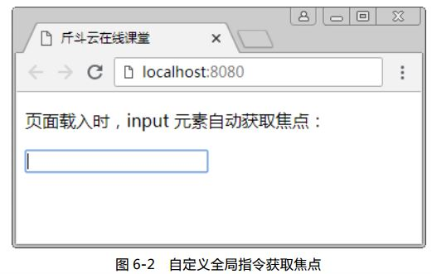
new Vue({
el: ' #app‘ })
</script>
</body>
</html>
【例 6-1】需要说明的是这里的 el 指的就是当前指令绑定的 DOM 元素，运行后光标定位在文本框中，直接获取焦点运行结果如图 6-2 所示：

Slide 10
6.1.2 自定义局部指令
局部指令在 Vue 实例中使用 directives 选项来注册局部指令，局部指令只能在这个实例中使用。语法如下：
修改【例6-1】使用自定义局部指令实现元素自动获取焦点。
new Vue({
el: '#app',
directives: {
//定义局部指令
}
})

Slide 11
【例6-2】自定义局部指令
<div id="app">
<p>页面载入时，input 元素自动获取焦点: </p>
<input v-focus>
</div>
<script>
new Vue({
el: '#app',
directives: {
focus: {
inserted: function (el) {
el.focus()
}
}
}
})
</script>
这里的el指的就是当前指令绑定的 DOM元素
运行

Slide 12
【例6-3】案例分析
<style>
.drag{
position: absolute;
width:200px;
height:200px;
background-color:lightgray;
}
</style>
</head>
<body>
<div id="app">
<p>注意要先给元素加上position定位属性 ,v-drag拖拽是通过更改top和left值来实现的</p>
<div class="drag" v-drag></div>
</div>

Slide 13
【例6-3】案例分析
Vue.directive("drag",function (el) { //el指的是当前绑定的div
el.onmousedown=function (e) {
var strX=e.pageX-this.offsetLeft;
var strY=e.pageY-this.offsetTop;
document.onmousemove=function (e) {
el.style.left=e.pageX-strX+"px";
el.style.top=e.pageY-strY+"px";
};
document.onmouseup=function () {
document.onmousemove=document.onmouseup=null;
}
}
});
var vm=new Vue({
el:"#app",
data:{}
})
运行

Slide 14
6.2 钩子函数
一个指令的定义对象可以提供钩子函数，均为可选 bind、inserted、update 、 unbind 、componentUpdated，每个钩子函数的作用在自定义指令中已经介绍过。
6.2.1 钩子函数参数（下面代码中的 inserted 钩子函数的参数 el ）
Vue. directive(‘focus’, {
inserted: function (el) {
el. focus()
}
})
绑定元素插入到DOM后执行钩子函数inserted

Slide 15
其实除了el 还有其他的钩子函数参数，指令钩子函数会被传入以下参数
el：指令所绑定的元素，可以用来直接操作 DOM 。
binding：一个对象，包含以下属性：
1.name：指令名，不包括 v- 前缀。
2.value：指令的绑定值，例如：v-my-directive="1 + 1" 中，绑定值为 2。

Slide 16
3. oldValue：指令绑定的前一个值，仅在 update 和 componentUpdated 钩子中可用。
无论值是否改变都可用。
4. expression：字符串形式的指令表达式。例如 v-my-directive="1 + 1" 中，表达式为 "1 + 1"。
5. arg：传给指令的参数，可选。例如 v-my-directive:foo 中，参数为 "foo"。
6. modifiers：一个包含修饰符的对象。例如：v-my-directive.foo.bar 中，修饰符对象为 { foo: true, bar: true }。

Slide 17
vnode：Vue 编译生成的虚拟节点。可以对数据进行双向绑定。
oldVnode：上一个虚拟节点，仅在 update 和 componentUpdated 钩子中可用。
【例6-4】用随机的背景色占位

Slide 18
< !DOCTYPE html>
<html>
<head>
<meta charset=“utf-8”>
<title>斤斗云在线课堂</title>
<style>
div{
width: 200px;
height: 300px;
background-size: cover;
}
</style>
</head>
<body>
<div id=“app”>
<p>在图片未完成加载前，用随机的背景色占位，圏片加载完成后才直接渲染出来。用自定义指令可以非常方便的实现这个功能。</p>
<div v- imgurl="url1"></div〉
<div v- imgurl="url2"></div〉
</div>

Slide 19
<script src=“../js/Vue. js”></script>
<script>
Vue .directive( ‘ imgurl’, {
//el指当前绑定的元素img;binding是一一个对象
inserted: function (e1, binding) {
var color=Math. floor(Math. random( )*1000000);//设置随机颜色
//为img设置背景图片
el.style.backgroundColor= ' #'+color;
var img=new Image();
img.src=binding. Value;
img.onload=function(){
el.style.backgroundColor=' ';
el.style.backgroundImage=" url(" +binding . value+"）";
}
}
})
new Vue({
el: '#app',
data:{
运行

Slide 20
  url1: "1.jpg",
url2: "2.jpg"
}
))
</script>
</body>
</html>
运行后图片未加载完成前，用随机背景色占位如图 6-5 所示。图片加载完成后如图 6-6 所示。

Slide 21
6.2.2 函数简写
在学习的钩子函数中，几乎都会存在el，binding 这两个函数。当不需要其他钩子函数时，可以简写函数。
Vue. directive( ‘ runoob’，function (el, binding) {
//设置指令的背景颜色
el. style. backgroundColor = binding . value. color
})

Slide 22
6.3 对象字面量
如果指令需要多个值，可以传递一个JS对象字面量
JS对象字面量，又称为映射，是键值对的集合。它的语法是用一对大括号包着用逗号分隔的键值对，其中键和值分别用单引号括起来，键和值之间用冒号分隔。
在编程语言中，字面量是一种表示值的记法。JavaScript 还支持对象和数组字面量，允许使用一种简洁而可读的记法来创建数组和对象

Slide 23
<!DOCTYPE html >
<html>
<head lang="en"><meta charset: ="UTF-8">
<script src=". ./js/Vue.js"></script>
</head>
<body>
<div id="hook -arguments - example" v-demo-directive=(color: 'white', text: ' hello!' )">
</d¡v>
<script>
Vue. directive( ' demoDirective', function(el, binding, vnode)(
console. log(binding. value . color);
console. log(binding. value . text);
});
var demo = new Vue({
el: ' #hook-arguments -example ’ })
</script>
</body>
</html>

Slide 24
binding 是一个对象，binding.value 是对象子面量{ color: 'white', text: 'hello!' }，代码运行后binding.value.color 获取white，binding.value.text 获取hello!

Slide 25
本章小结
本章主要讲了什么是自定义指令，注册全局自定义指令和局部自定义指令。自定义指令中用到的钩子函数 bind、inserted、update、componentUpdated、unbind，钩子函数参数el、binding 等，指令参数，函数简写及对象字面量。

Slide 26
习题
6-1 请说明有那些钩子函数。
6-2 简述什么是对象字面量。
6-3 编写一个自定义指令的案例。

